Slide 1




Социальный проект
ППО учащихся
СПбГПМУ
Федеральное государственное бюджетное образовательное учреждение высшего образования
Санкт-Петербургский государственный педиатрический медицинский университет Министерства здравоохранения Российской Федерации
Куратор проекта –
Копосова Вера Денисовна

Slide 2



ПОСТАНОВКА ПРОБЛЕМЫ
В отделениях больниц всегда есть младенцы, оставшиеся без попечения родителей и дети из детских домов и не каждое лечебное учреждение может позволить себе няню. Медперсонал, в силу большого количества обязанностей и недостатка времени, не может обеспечить этим детям необходимые для них заботу и внимание. Ведь ребенку кроме еды, чистой одежды и лечения нужно общение, т.к. без него развитие маленького человека невозможно.
Их некому брать на руки, некому с ними играть, гулять, разговаривать - они просто лежат в палатах. Таким образом формируется депривация, аутизация, синдром госпитализма. После нескольких месяцев такого существования неизбежно наступает отставание в развитии.
Воспитанники детских домов и специализированных учреждений требуют особенной адаптации к внешнему миру, недостаток которой значительно сказывается на их психоэмоциональном состоянии. Ограничиваясь стенами детского дома или интерната ребенок не всегда понимает, что за ними он способен на многое.

Slide 3

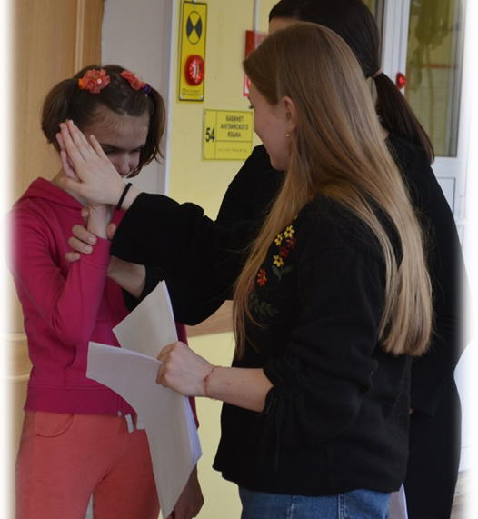
ЦЕЛЕВОЕ НАЗНАЧЕНИЕ ПРОЕКТА
Психоэмоциональная поддержка и социальная помощь детям, оставшимся без попечения родителей, в специализированных учебных заведениях и лечебных учреждениях г. Санкт-Петербурга и Ленинградской области путем создания положительного микроклимата для развития и социализации детей, проведения интерактивно-познавательных мероприятий и осуществления ухода в условиях стационаров. Вовлечение обучающихся СПбГПМУ в добровольческое движение, а также развитие личностных и профессиональных качеств
будущих врачей.

Slide 4
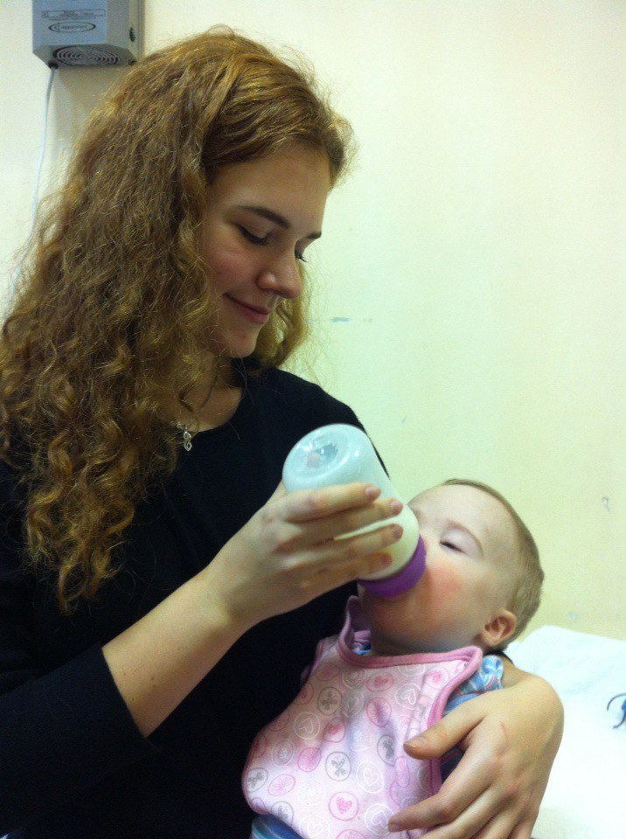
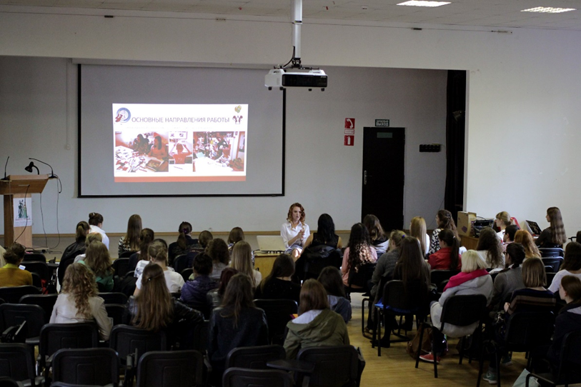
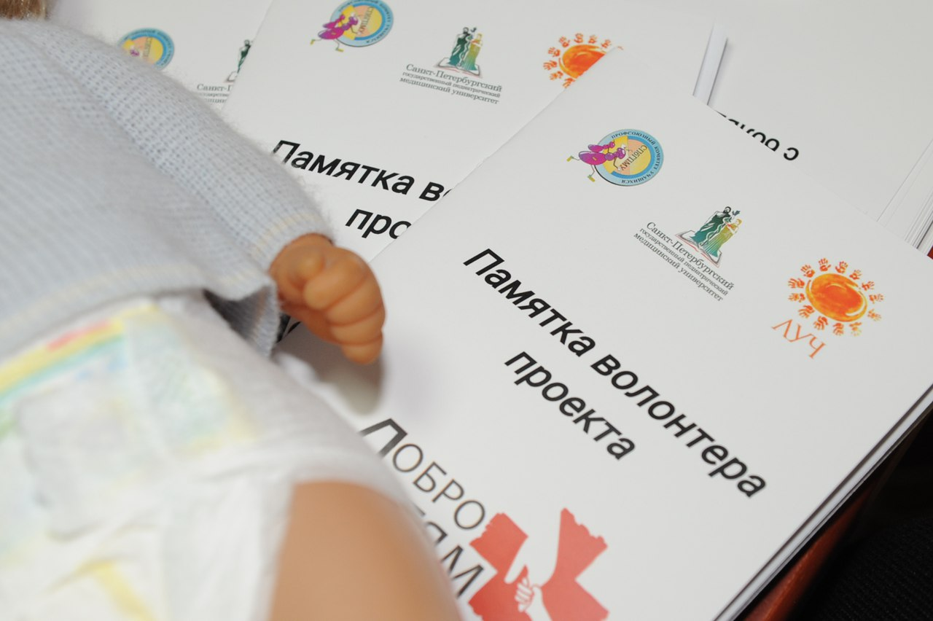
ЗАДАЧИ ПРОЕКТА
Широкое вовлечение обучающихся в общественную жизнь, основанное на принципе добровольности;
Оказание помощи детям, оставшимся без попечения родителей, находящимся на лечении в ЛПУ города Санкт-Петербурга, путем организации дежурств добровольцев по уходу;
Организация досуга воспитанников специализированных учебных учреждений в виде проведения тематических интерактивно-познавательных мероприятий;
Оказание помощи работникам медицинских и специализированных учебных учреждений в виде ухода за детьми и организации их времяпрепровождения;
Содействие в превращении добровольчества в элемент развития личностных и профессиональных качеств будущих врачей.

Slide 5
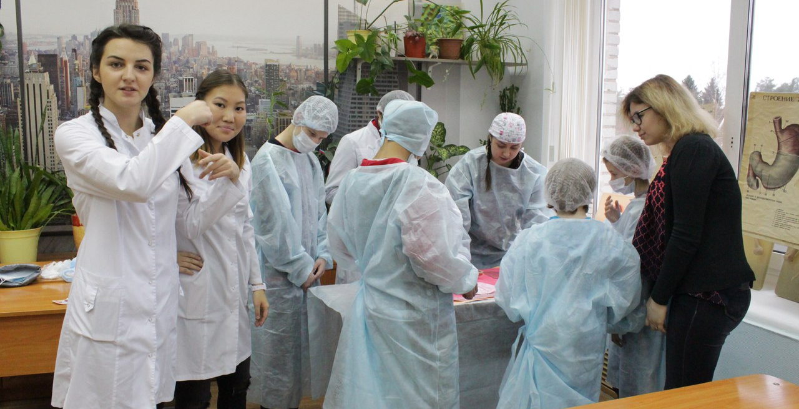
УЧАСТНИКИ ПРОЕКТА
Исполнители:
Обучающиеся СПбГПМУ всех курсов педиатрического, лечебного, стоматологического факультетов, факультета клинической психологии.
Целевые группы:
Дети, оставшиеся без попечения родителей, находящиеся на лечении в
  Клинике СПбГПМУ;
  НМИЦ им. В.А.Алмазова;
  ДГБ №5 им. Н.Ф.Филатова;
  ФНЦРИ им Г.А. Альбрехта;
Воспитанники ГКОУ ЛО «Мгинская школа-интернат для детей с нарушениями зрения».

Slide 6
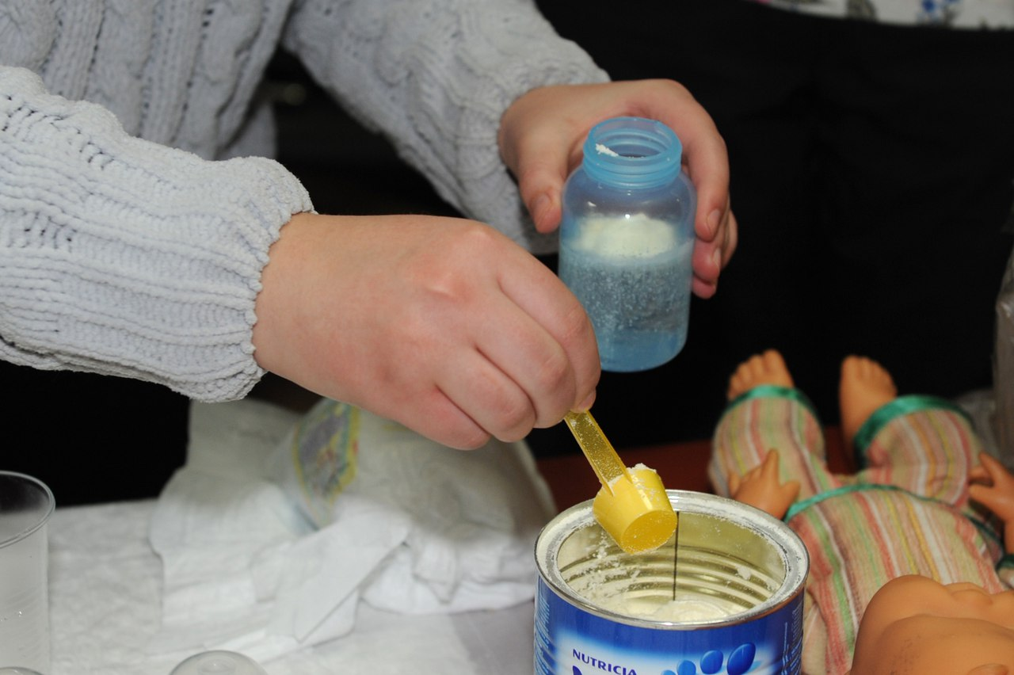
ДЕЯТЕЛЬНОСТЬ ПО
РЕАЛИЗАЦИИ ПРОЕКТА
Организационный этап
Информирование обучающихся о проекте;
Формирование инициативных групп;
Обучение добровольцев проекта;
Разработка плана мероприятий, графика посещения площадок реализации проекта.
Реализация проекта
определение потенциальных партнеров и участников проекта, установление рабочих контактов;
формирование рабочих групп, чатов информирования;
организация дежурств в стационарах;
подготовка и проведение интерактивно-познавательных мероприятий;
проведение акций по сбору подарков и вещей первой необходимости для детей, оставшихся без попечения родителей;
информационно-рекламная деятельность, привлечение обучающихся университета к участию в проекте на всех этапах реализации
Заключительный этап
Проведение собрания участников проекта и его актива, с целью подведения итогов.

Slide 7
ДОСТИГНУТЫЕ РЕЗУЛЬТАТЫ
Наши волонтеры регулярно уже с 2016 посещают детей в стационарах СПб. Только за период с сентабря 2019 года по апрель 2020 года общее количество часов, проведенных с детьми составило более 200 часов, мы помогли более 20 детям.
С 2017 года волонтеры проекта реулярно посещают школу-интернат в поселке Мга, Ленинградсткой области. В период с сентября 2019 года по апрель 2020 года мы посетили ее 3 раза.
За этот же период было проведено 5 тренингов по уходу за детьми для студентов СПбГПМУ. Также мы отправляем наших волонтеров на городские тренинги, посвященные общению с детьми, в том числе с детьми-инвалидами.

Slide 8
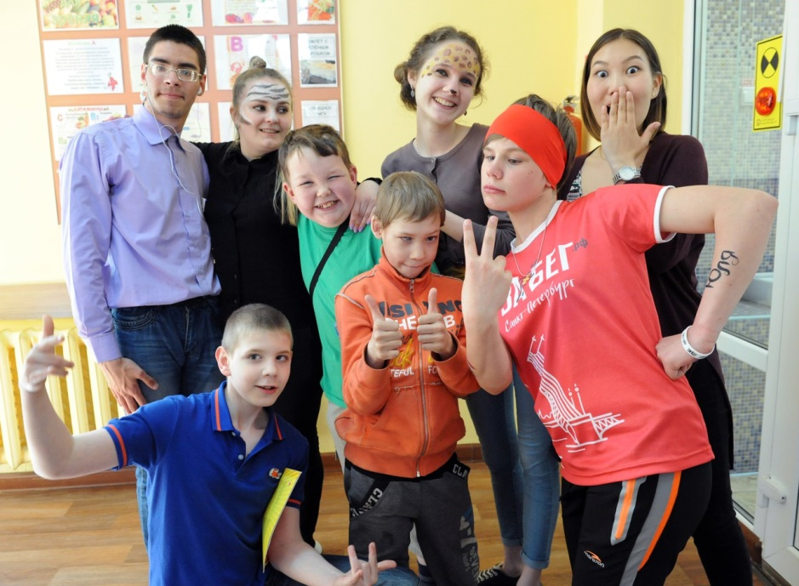
СПАСИБО ЗА ВНИМАНИЕ!

